Slide 1
Обзор статьи «Интеграция программно-конфигурируемой сети в облачное решение» А. П. Тейхриб
Выполнил:
Студент гр. k41101c
Малышев Р.О.
г. Санкт-Петербург
2022

Slide 2
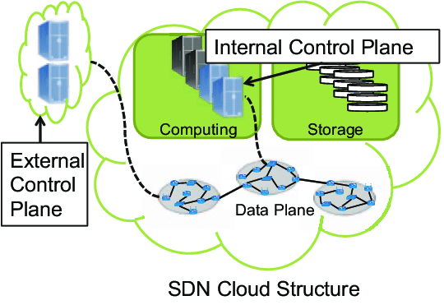
Введение
Программно-конфигурируемые сети (ПКС или SDN) – развивающаяся архитектура сети, где функция управления сетью разделена с функцией передачи данных и полностью программируема. Основная её идея в том, чтобы, не изменяя существующего сетевого оборудования, отделить управление этим оборудованием за счет создания специального 2 программного обеспечения, которое может работать на обычном отдельном компьютере и которое находится под контролем администратора сети.

Slide 3
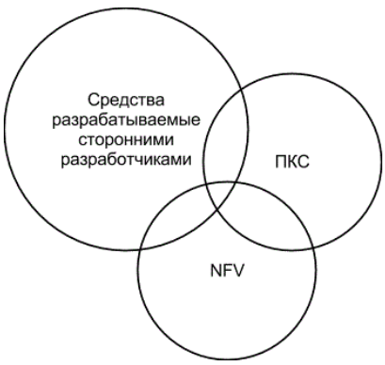
Варианты реализации SDN
1) На основе оборудования, совместимого с открытым протоколом OpenFlow.
2) Использование проприетарного оборудования с закрытым протоколом для выполнения конфигурации.
Альтернатива - Network Functions Virtualization (NFV)

Slide 4
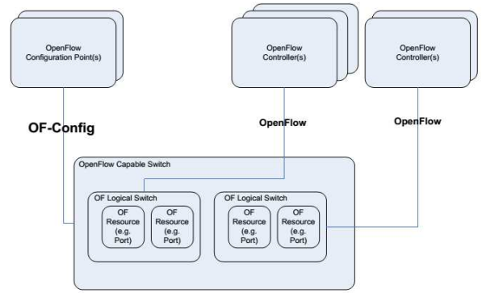
Разработка интерфейса на базе протокола OpenFlow
Связи между компонентами, взаимодействующими по протоколу OpenFlow

Slide 5
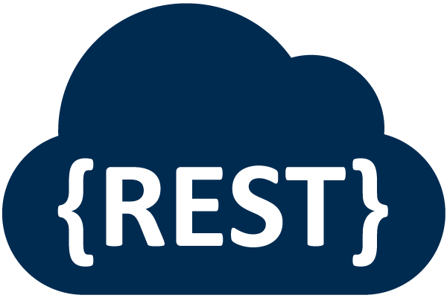
Особенность применения для облачной инфраструктуры
По функциональным возможностям оба подхода предоставляют схожие возможности, поэтому основным критерием становится простота использования достижения целей исследования. С этой точки зрения, а также на основе имеющегося опыта предпочтение отдается подходу, основанному на REST.

Slide 6
Необходимый интерфейс
добавление/удаление/перенос вычислительной машины в сети;
создание/удаление/изменение сетей;
создание/удаление/изменение правил маршрутизации пакетов в сети;
получение информации о состоянии сети;
получение информации о правилах маршрутизации;
получение информации о состоянии выполнения операций.

Slide 7
Выводы
Таким образом, можно сделать вывод о целесообразности применения протокола OpenFlow в качестве протокола для реализации ПКС в рамках управления вычислительными сетями в облачной инфраструктуре. Также определен набор операций, которые должны быть реализованы при использовании OpenFlow в качестве протокола для реализации программно-конфигурируемой сети в рамках управления вычислительными сетями в облачной инфраструктуре.

Slide 8
Спасибо за внимание!

